Slide 1
TALLER DE APLICACIONES · MAGÍSTER EN DATA SCIENCE · USS
Análisis de Niveles de Obesidad con CRISP-DM
Dataset: Estimation of Obesity Levels (UCI ML Repository) 2.111 registros · 17 variables · México, Perú y Colombia
ALUMNO
Dante Gil Zenteno
DOCENTE
Dr. Mauricio Sepúlveda
ASIGNATURA
Taller de Aplicaciones
Junio 2026

Slide 2
¿Qué patrones de hábitos y riesgo explican los niveles de obesidad?
Comprensión del negocio — CRISP-DM Fase 1
El problema
Preguntas guía del análisis
• Obesidad: problema de salud pública con causas multifactoriales (hábitos, genética, entorno)
• El dataset registra hábitos alimentarios, actividad física y datos personales
• Variable objetivo NObeyesdad: 7 niveles desde Insufficient_Weight hasta Obesity_Type_III
• Clasificación multiclase con 7 clases balanceadas → métricas macro confiables
• Fuente: Mendoza Palechor & De la Hoz Manotas (2019) — Data in Brief, 104344
• ¿Existen perfiles de riesgo diferenciables por clustering?
• ¿Qué algoritmo predice mejor el nivel de obesidad?
• ¿Qué combinaciones de hábitos se asocian con mayor riesgo?
• ¿Reducir dimensiones mejora o degrada los resultados?
• ¿Nuevas variables de ingeniería aportan señal real?
Lo que se espera descubrir
El equipo aplicó CRISP-DM para comparar múltiples estrategias de modelamiento, evaluar iteraciones de mejora y extraer conocimiento interpretable sobre los factores que determinan el nivel de obesidad.
01 / 20

Slide 3
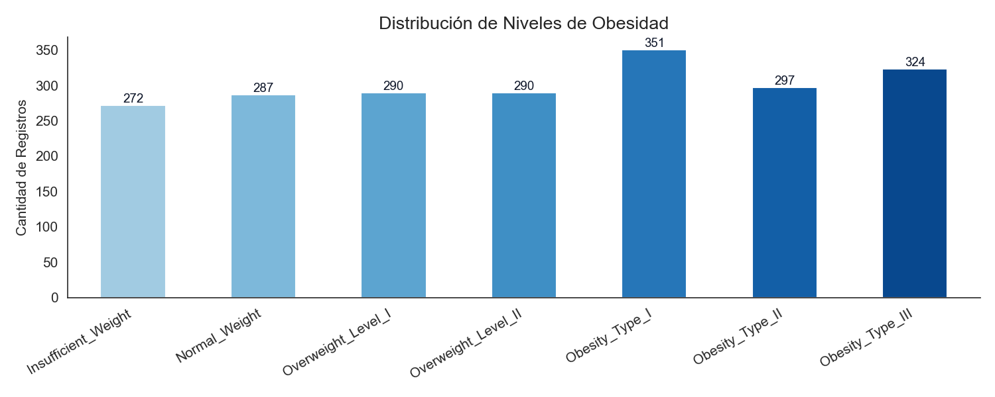
El dataset representa 7 niveles de obesidad con alta cobertura de hábitos
Comprensión de datos — CRISP-DM Fase 2
Estructura del dataset
• 2.111 registros · 17 atributos + 1 variable objetivo
• Tipo de problema: clasificación multiclase supervisada
• Sin nulos ni duplicados — calidad de datos verificada
• 77% sintético (SMOTE) → clases balanceadas (272–351/nivel)
• 8 variables numéricas (Edad, Peso, Talla, FAF, FCVC…)
• 8 variables categóricas (CAEC, CALC, FAVC, MTRANS…)
• Target: NObeyesdad — 7 niveles discretos de obesidad
Clases balanceadas → métrica F1 macro representa todos los niveles por igual
02 / 20

Slide 4
CRISP-DM ordenó el análisis desde el problema hasta la comunicación de resultados
Metodología CRISP-DM — 6 fases iterativas
Comprensión del Negocio
Comprensión de los Datos
Preparación de los Datos
1
2
3
Definición de preguntas y métricas de éxito
Inspección, calidad y balance de clases
Codificación y escalado por técnica específica
Modelamiento
Evaluación
Comunicación
4
5
6
GMM · 6 clasificadores FP-Growth · Experimentos
Métricas en test · Lift Comparación iteraciones
Presentación · Notebook reproducible
Por qué CRISP-DM fue útil en este proyecto
• Definir preguntas guía ANTES de tocar los datos evitó modelar sin entender el problema
• La inspección temprana (nulos, duplicados, balance) descartó problemas de calidad antes de modelar
• Preparar los datos POR TÉCNICA (pipelines separados para clustering, clasificación y FP-Growth) eliminó fugas
• La fase de evaluación obligó a comparar en test y documentar también los resultados que NO mejoran
03 / 20

Slide 5
Cada técnica recibió su propia preparación para evitar fugas de datos
Preparación de datos — CRISP-DM Fase 3
Calidad verificada
Clustering (sin target)
Clasificación (pipeline)
FP-Growth (transaccional)
Ingeniería de Características
• Sin nulos ni duplicados
• Rangos numéricos coherentes
• 7 clases balanceadas (272–351)
• OrdinalEncoder para categóricas
• StandardScaler para numéricas
• Target excluido — sin fuga
• Pipeline con preprocesamiento interno
• Split estratificado 80/20 · seed 42
• Ordinal semántico CAEC / CALC
• Numéricas discretizadas en rangos
• Ítems binarios: Gender=Female…
• Support mínimo 0.15
• BMI = Peso / Talla²
• BMI_Category (4 categorías)
• Healthy / Risky / Sedentary Scores
• FAF_FAVC_Interaction
04 / 20

Slide 6
El problema multiclase tiene 7 niveles de obesidad aproximadamente balanceados
Distribución de la variable objetivo — NObeyesdad
¿Por qué importa el balance?
Clase
N
%
Obesity_Type_I
351
16.6
Obesity_Type_III
324
15.3
Obesity_Type_II
297
14.1
Overweight_Level_I
290
13.7
Overweight_Level_II
290
13.7
Normal_Weight
287
13.6
Insufficient_Weight
272
12.9
Clases balanceadas → métricas macro son representativas y confiables. El equipo eligió F1 macro como métrica principal por representar el desempeño promedio equitativo entre las 7 clases.
05 / 20

Slide 7
El análisis combinó tres enfoques complementarios sobre los mismos datos
Estrategia de modelamiento — mapa de técnicas aplicadas
CLUSTERING (no supervisado)
CLASIFICACIÓN (supervisado)
ASOCIACIÓN (FP-Growth)
• Objetivo: encontrar perfiles de riesgo sin usar el target
• Algoritmos comparados: K-Means, GMM, Agglomerative, DBSCAN
• Resultado: 4 perfiles diferenciados por IMC y actividad física
• Objetivo: predecir el nivel de obesidad desde los hábitos
• 6 algoritmos comparados: RF, SVM, XGBoost, Árbol, LogReg, KNN
• Mejor en test: XGBoost; Random Forest, el más estable en validación cruzada
• Objetivo: descubrir patrones de hábitos asociados a cada nivel
• 7.312 itemsets frecuentes · 134.739 reglas generadas
• Selección: Lift > 6 + consecuente = nivel de obesidad
Experimentos de mejora aplicados sobre la clasificación
• Reducción dimensional: PCA (14 comps, 95% varianza) y TruncatedSVD (11 comps, 90% varianza)
• Ingeniería de características: 5→6 variables derivadas (BMI, scores, interacciones)
• Tratamiento ordinal semántico de CAEC y CALC + validación cruzada k=5 + RandomizedSearchCV
06 / 20

Slide 8
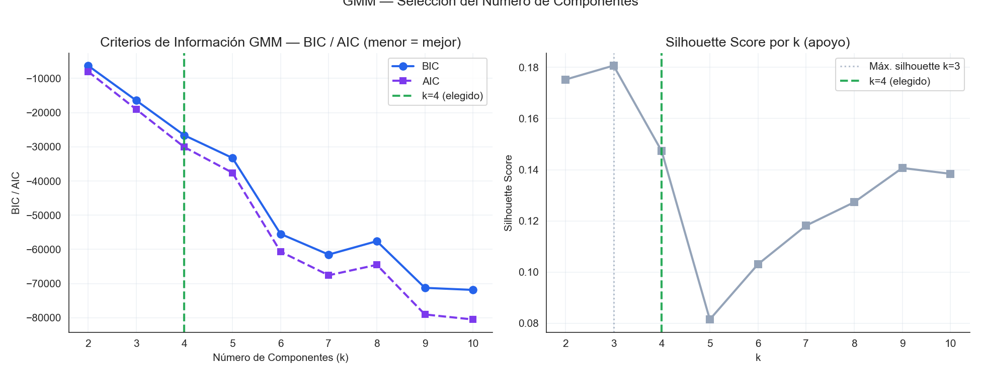
GMM seleccionado por adecuación a la estructura no globular — no por agregación de métricas
Clustering — criterio de selección riguroso
Comparación de algoritmos de clustering — solo candidatos válidos (≥5% mínimo)
Algoritmo
Silhouette
Davies-B.
Cal-Harab.
Tam.Min%
Válido
K-Means
0.1057
2.130
228
18.1%
Sí
Gaussian Mixture
0.1473
3.395
123
5.4%
Sí
Agglomerative (Ward)
0.1214
2.085
214
2.1%
No
DBSCAN
0.3246
1.046
93
0.8%
No
Por qué Gaussian Mixture — adecuación al supuesto
• Estructura no globular (gradiente continuo de IMC): GMM modela componentes elípticas + asignación probabilística (soft)
• Gaussian Mixture supera en Silhouette (0.147 vs 0.106), la métrica menos sesgada hacia formas esféricas
• Davies-Bouldin y Calinski-Harabasz se miden sobre centroides → favorecen a K-Means por construcción, no son árbitro neutral
• Trade-off reconocido: K-Means gana en esas dos métricas; se prioriza la geometría real sobre el supuesto que ellas premian
• DBSCAN y Agglomerative invalidados por ruido >4.9% y cluster mínimo <2.1%
07 / 20

Slide 9
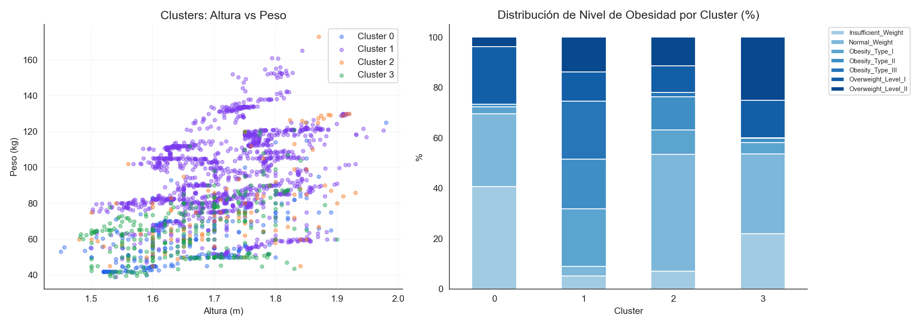
Gaussian Mixture k=4: un grupo mayoritario de obesidad (66%) y tres perfiles de menor riesgo
Clustering — perfiles reales (leídos de tabla_perfiles_clusters.csv)
Cluster 0 · 14.9%
Bajo peso / Normal
IMC 21.8 · 59.7 kg · FAF 1.01 · Hist. familiar 48%
Cluster 1 · 65.9%
Obesidad severa
IMC 33.0 · 97.7 kg · FAF 0.96 · Hist. familiar 100%
Cluster 2 · 5.4%
Sobrepeso leve
IMC 26.4 · 79.3 kg · FAF 1.29 · Hist. familiar 70%
Cluster 3 · 13.8%
Sobrepeso leve
IMC 23.7 · 65.6 kg · FAF 1.16 · Hist. familiar 36%
Decisión: Gaussian Mixture (k=4) por adecuación a la estructura no globular (componentes elípticas + Silhouette superior; k por BIC/parsimonia/accionabilidad).
08 / 20

Slide 10
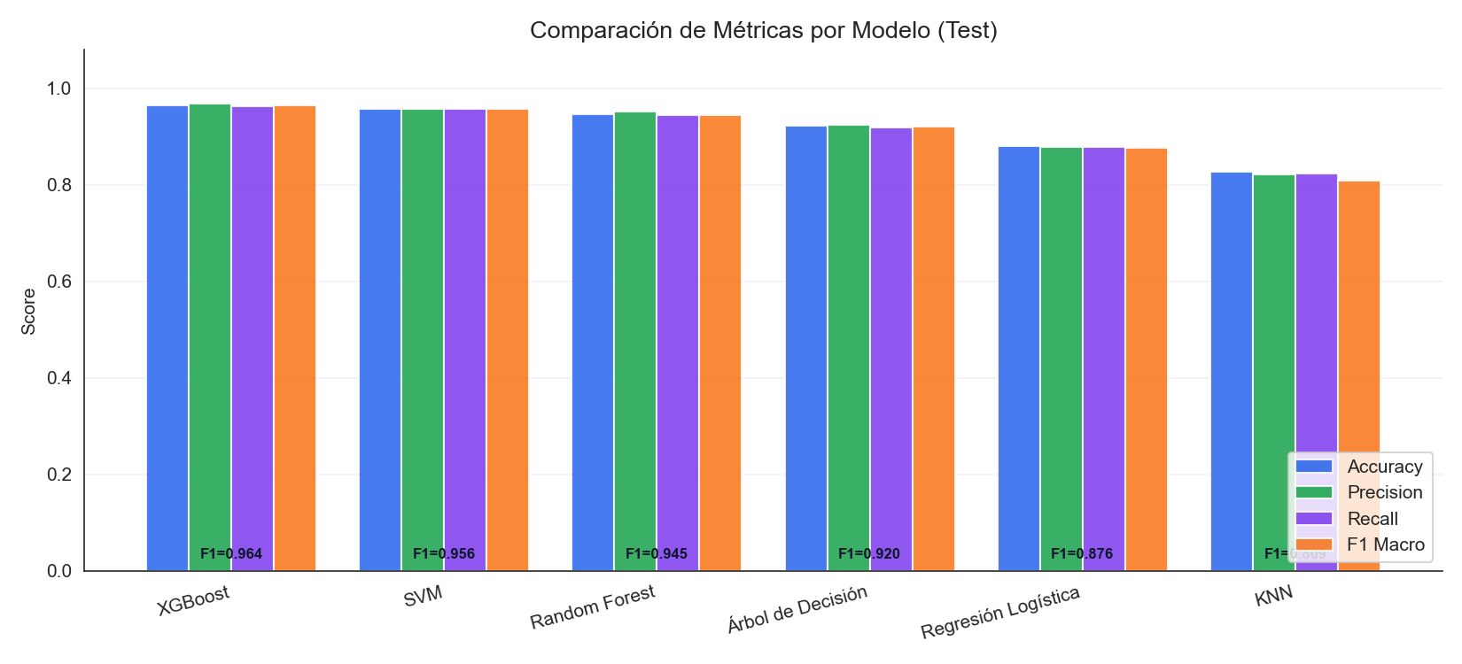
XGBoost obtuvo el mejor F1 macro en test entre los 6 modelos comparados
Clasificación — comparación en conjunto de test
Métricas en test (20% estratificado)
Modelo
Accuracy
Prec. M
Recall M
F1 Macro
XGBoost ★
0.9645
0.9673
0.9627
0.9637
SVM
0.9574
0.9563
0.9565
0.9563
Random Forest
0.9456
0.9508
0.9435
0.9445
Árbol de Decisión
0.9220
0.9238
0.9180
0.9198
Regresión Logística
0.8794
0.8785
0.8786
0.8762
KNN
0.8274
0.8218
0.8231
0.8086
0.9637
96.5%
F1 macro — XGBoost
Accuracy en test
Errores se concentran en clases limítrofes (Normal ↔ Overweight): fronteras de IMC continuas hacen difícil la separación perfecta.
09 / 20

Slide 11
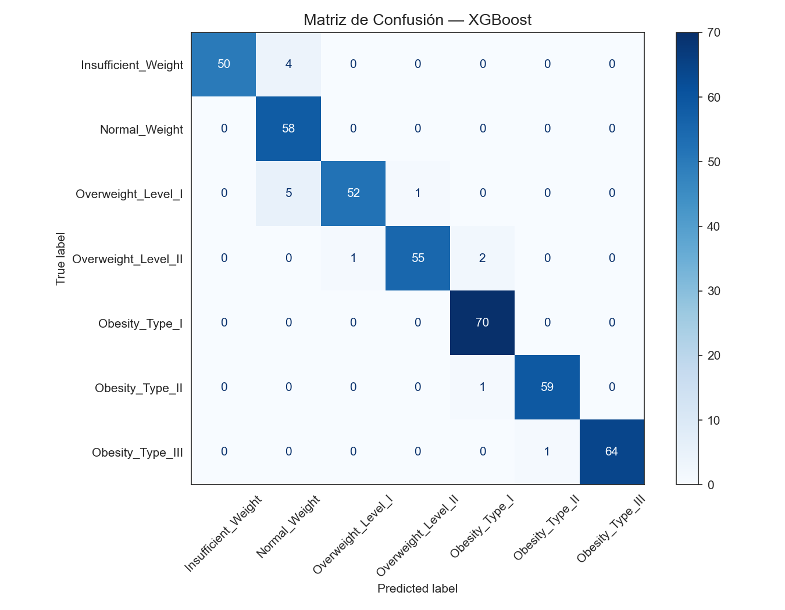
Los errores del mejor modelo se concentran en clases limítrofes
Matriz de confusión — XGBoost en conjunto de test
Métricas por clase
Clase
F1
Insufficient_Weight
0.971
Normal_Weight
0.912
Obesity_Type_I
0.965
Obesity_Type_II
0.992
Obesity_Type_III
0.992
Overweight_Level_I
0.929
Overweight_Level_II
0.957
F1 macro total: 0.9637 Clases intermedias (Normal / Overweight I) presentan mayor confusión — sus límites de IMC son continuos y la diferencia entre niveles es sutil.
10 / 20

Slide 12
La validación cruzada identifica a Random Forest como el modelo más estable y robusto
Validación cruzada estratificada k=5 + RandomizedSearchCV — Iteración 3
Validación cruzada (k=5 estratificado)
Optimización de hiperparámetros
Modelo
Acc. CV
F1 CV media
F1 CV desv.
• Método: RandomizedSearchCV (n_iter=30, scoring=f1_macro, cv=5)
• Hiperparámetros explorados: n_estimators, max_depth, min_samples_split/leaf, class_weight
• Mejores params: n_estimators=200 · max_depth=20 · class_weight=balanced
Random Forest ★
0.9867
0.9863
±0.0024
XGBoost
0.9844
0.9840
±0.0069
SVM
0.9801
0.9794
±0.0045
Configuración
F1 macro test
Árbol de Decisión
0.9711
0.9709
±0.0095
RF por defecto (It.3)
0.9904
Regresión Logística
0.9621
0.9613
±0.0097
¿Qué aportó la validación cruzada?
RF optimizado (RandSearchCV)
0.9904
KNN
0.8716
0.8651
±0.0180
• Una sola partición cambia el ranking: en test lideró XGBoost, en CV el más estable es Random Forest
• k=5 estratificado mantiene proporciones de clase en cada fold
• Random Forest: F1 CV 0.9863 ± 0.0024 — el más estable
• Por su robustez en CV se optimiza Random Forest, no el líder de un único split
RF base (It.1)
0.9824 [CV]
La optimización mejoró F1 de 0.9904 a 0.9904 (+0.003). Ganancia marginal — el modelo base ya era muy sólido.
11 / 20

Slide 13
Codificar CAEC y CALC como ordinales respetó su orden semántico natural
Tratamiento ordinal semántico — CAEC y CALC
El problema con codificación nominal
Resultado del tratamiento ordinal
• CAEC: frecuencia de consumo entre comidas (no < Sometimes < Frequently < Always)
• CALC: consumo de alcohol (no < Sometimes < Frequently < Always)
• Con OneHotEncoding se pierde el orden — el modelo no puede aprender la progresión
• Con OrdinalEncoder sin orden semántico se asignan números arbitrarios
• La solución: OrdinalEncoder con orden explícito [no, Sometimes, Frequently, Always]
Configuración
F1 macro
Accuracy
Base (sin ordinal)
0.9637
0.9645
Solo ordinal CAEC/CALC
0.9637
0.9645
FE ampliada + ordinal
0.9858
0.9858
Interpretación del impacto
La codificación ordinal SOLA bajó el F1 de 0.9637 a 0.9637. Combinada con FE ampliada (6 atributos) recuperó 0.9858. El tratamiento ordinal por sí solo no es suficiente — necesita acompañarse de una representación más rica de los datos.
12 / 20

Slide 14
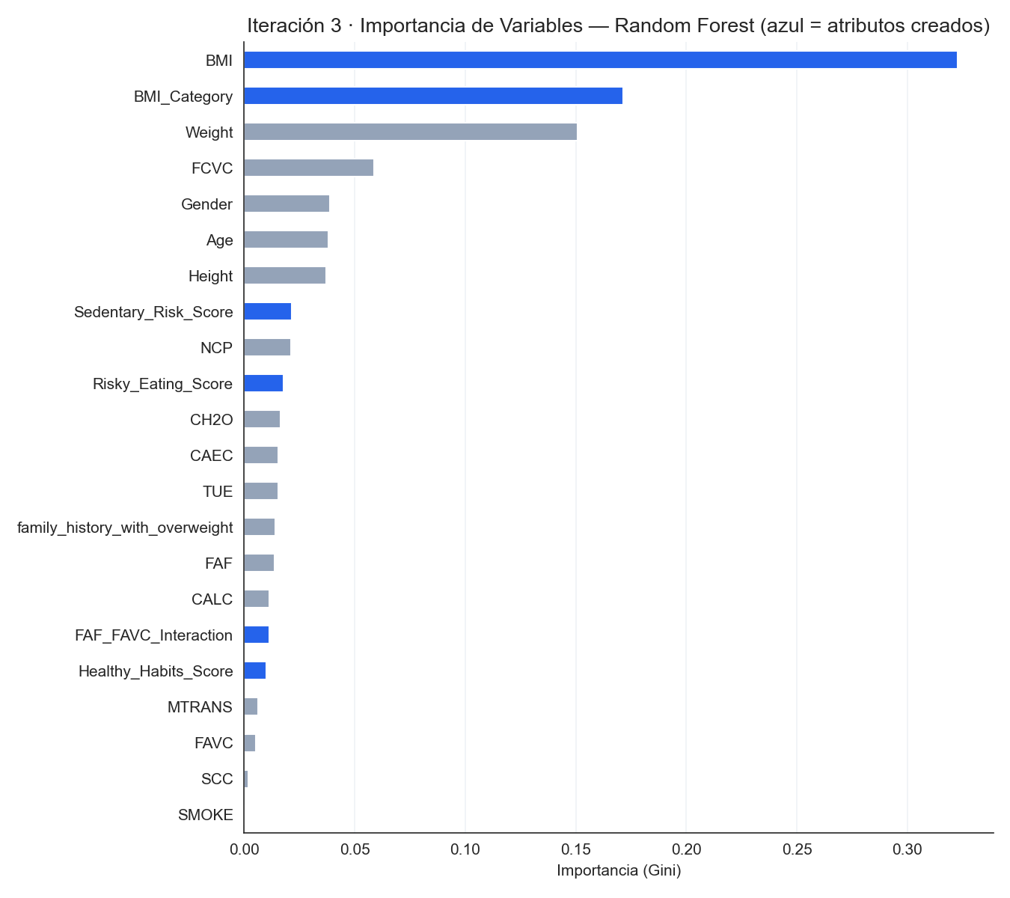
Feature Engineering elevó el F1 a 0.9905 pero revela que el BMI casi determina el target
Ingeniería de características e importancia de atributos — Iteración 2 / 3
Atributos creados e importancia (RF)
Variable
Importancia
Tipo
BMI
0.3227
Creada
BMI_Category
0.1715
Creada
Healthy_Habits_Score
0.0101
Creada
Risky_Eating_Score
0.0178
Creada
Sedentary_Risk_Score
0.0216
Creada
FAF_FAVC_Interaction
0.0113
Creada
Advertencia metodológica
BMI (importancia 0.31) fue construido desde Peso y Talla — los mismos datos con que se construyó el target. Esto infla artificialmente las métricas. El modelo útil en la práctica es el que predice solo con hábitos.
F1 base: 0.9637 → F1 con FE: 0.9834
13 / 20

Slide 15
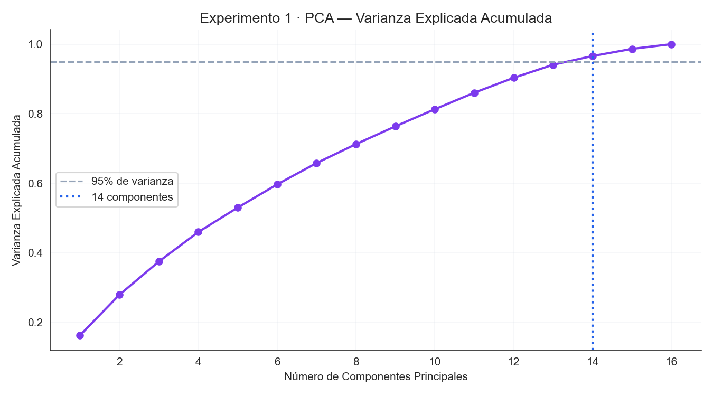
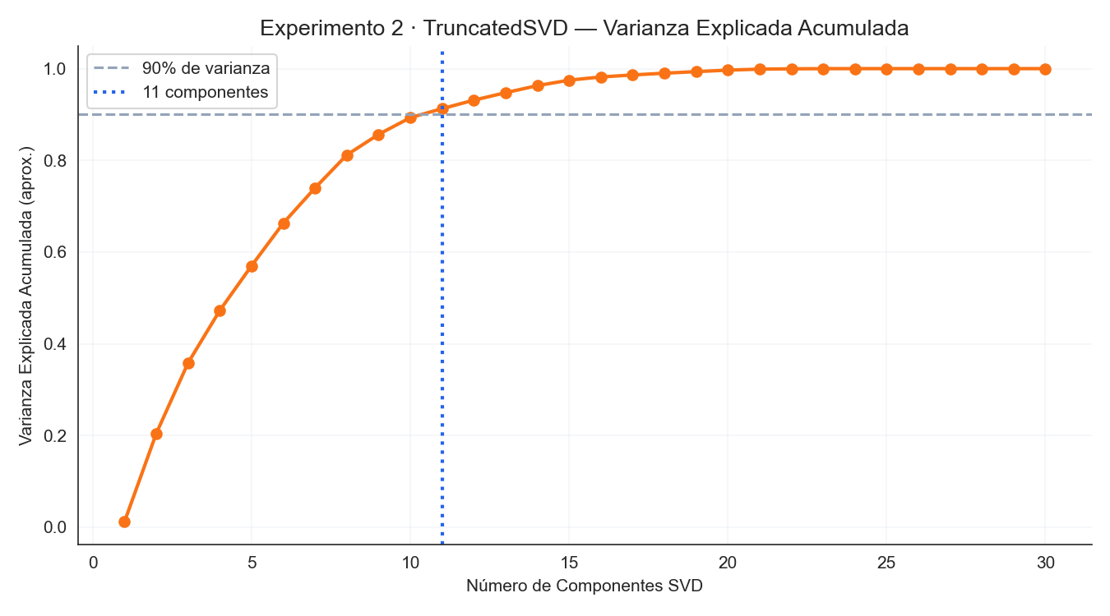
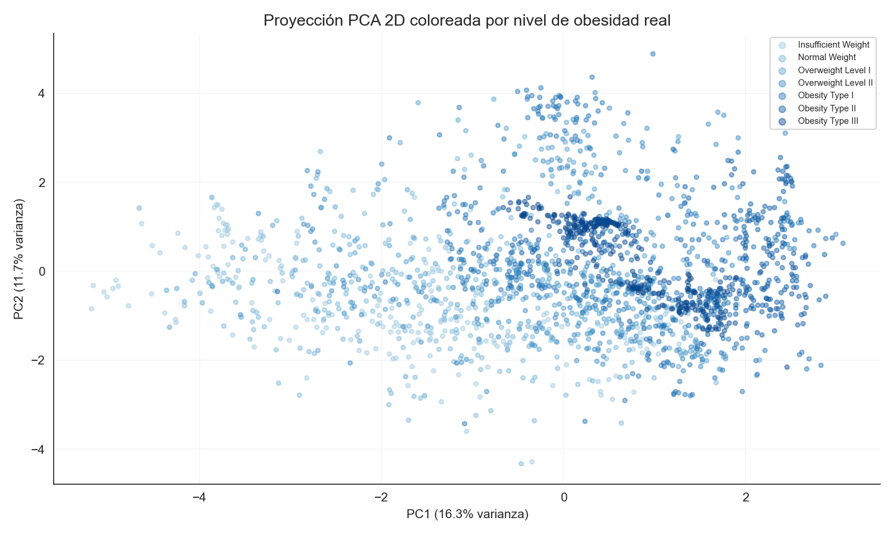
PCA y TruncatedSVD redujeron el desempeño en clasificación — más dimensiones no siempre ayudan
Reducción de dimensionalidad — experimentos PCA y TruncatedSVD
Impacto en clasificación y clustering
Experimento
F1 macro
Silhouette
Resultado
Base (RF, sin reducción)
0.9637
0.1473
Referencia
Lectura
PCA bajó F1 de 0.9637 a 0.8410 (−0.1227). SVD perdió más: 0.8528. La compresión destruye información discriminativa útil para 7 clases.
PCA (14c, 95% var.)
0.8410
0.1721
DEGRADA
TruncatedSVD (11c, 90% var.)
0.8528
0.0971
DEGRADA
14 / 20

Slide 16
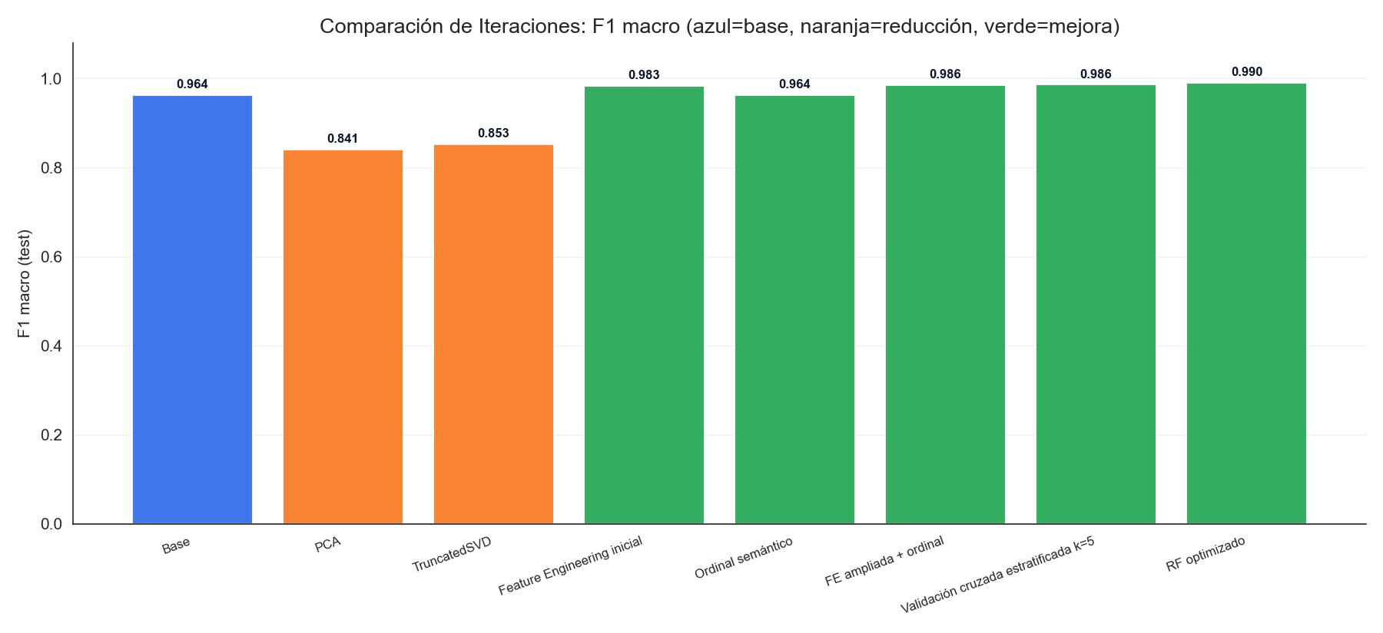
La ingeniería de características y el tuning superaron la reducción dimensional
Comparación de iteraciones — tabla maestra y evolución del F1 macro
Tabla maestra de iteraciones
It.
Experimento
F1 macro
1
Base (XGBoost)
0.9637
2
PCA (14 comps)
0.8410
2
TruncatedSVD (11 comps)
0.8528
2
Feature Engineering inicial (+5 attrs)
0.9834
3
Ordinal semántico (CAEC, CALC)
0.9637
3
FE ampliada + ordinal (6 attrs)
0.9858
3
Validación cruzada estratificada k=5
0.9863
3
RF optimizado (RandomizedSearchCV)
0.9904
Mejor resultado: RF optimizado → F1 0.9904 Peor resultado: TruncatedSVD → F1 0.8528 Conclusión: más complejidad NO implica mejor resultado.
15 / 20

Slide 17
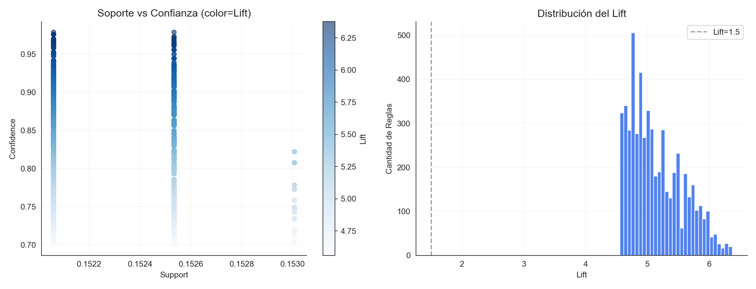
FP-Growth descubrió que la historia familiar + hábitos predice obesidad severa con Lift > 6
Reglas de asociación — FP-Growth con support ≥ 0.15 · confidence ≥ 0.70
Seis reglas novedosas
Regla 1
Lift 6.38
Regla 2
Lift 6.38
Conf. 0.979 · Sup. 0.153
Conf. 0.976 · Sup. 0.152
Genética + dieta hipercalórica + sedentarismo → Obesity_III
Antecedentes + dieta + alcohol ocasional + transporte → Obesity_III
Regla 3
Lift 6.38
Regla 4
Lift 6.36
Conf. 0.976 · Sup. 0.152
Conf. 0.970 · Sup. 0.152
No fumar NO protege cuando los hábitos alimentarios son malos
Snacking + alcohol moderado → patrón multivariado de riesgo
Regla 5
Lift 6.34
Regla 6
Lift 6.34
Conf. 0.970 · Sup. 0.153
Conf. 0.967 · Sup. 0.152
Predice conducta (FAVC) además del nivel de obesidad
Alcohol + antecedentes familiares + mujer → Obesity_III
7.312 itemsets frecuentes · 134.739 reglas generadas · Lift > 6 → 6× más probable que el azar
16 / 20

Slide 18
Tres descubrimientos clave respaldados por métricas y contrastados con bibliografía
Hallazgos principales — Mendoza Palechor & De la Hoz Manotas (2019)
1 · XGBoost: mejor clasificador en test (F1 = 0.9637)
Se compararon 6 algoritmos. XGBoost obtuvo el mejor F1 macro en test (0.9637, accuracy 0.9645). La validación cruzada k=5 confirma a Random Forest como el más estable (F1 0.9863), por lo que se optimizó ese modelo, alcanzando 0.9904. Das et al. (2026) reportan resultados comparables con ensembles sobre el mismo dataset (F1 ≈ 0.97).
2 · Historia familiar domina el riesgo severo (Lift > 6)
Las 6 reglas con mayor Lift incluyen family_history=yes. Los clusters de mayor IMC concentran 90–100% de antecedentes familiares. Coincide con el estudio HUNT (Næss et al., 2016): dos padres con sobrepeso → IMC z-score +0.76 en hijos.
3 · IMC infla métricas — el modelo práctico debe usar solo hábitos
Con BMI como atributo, F1 sube de 0.9637 a 0.9834. El target NObeyesdad fue construido desde el IMC (Mendoza Palechor, 2019): incluirlo crea circularidad. Un modelo sin antropometría directa es más valioso en la práctica.
Bibliografía principal:
Mendoza Palechor & De la Hoz Manotas (2019). Dataset for estimation of obesity levels. Data in Brief, 25, 104344. doi:10.1016/j.dib.2019.104344 · Das et al. (2026). GBWOEM. F1000Research, 14, 1161. · Næss et al. (2016). Intergenerational Transmission. PLoS ONE, 11(11), e0166585.
17 / 20

Slide 19
El análisis tiene limitaciones metodológicas que abren líneas de mejora concretas
Evaluación crítica — limitaciones y mejoras futuras
Limitaciones del trabajo
Mejoras futuras propuestas
• 77% del dataset es sintético (SMOTE): métricas pueden ser más optimistas que en datos reales
• Variable objetivo construida desde IMC → incluir BMI como feature crea circularidad
• Silhouette bajo (<0.15) en clustering: límites entre niveles de obesidad son continuos
• DBSCAN con mejor Silhouette (0.32) pero inválido por ruido y clusters desbalanceados
• Reducción de dimensionalidad degradó clasificación: señal discriminativa se perdió al comprimir
• Datos de México, Perú y Colombia: generalización a otras poblaciones es incierta
• GMM 'full' concentró el 66% en un componente y dejó dos perfiles solapados: mejor Silhouette (0.147) pero menor accionabilidad que K-Means (trade-off asumido)
• Modelo solo con hábitos (excluir Peso, Talla, BMI) para un clasificador más útil en la práctica
• Validar con datos reales no sintéticos para confirmar generalización
• Explorar SHAP values para interpretabilidad fina por instancia
• GridSearchCV completo sobre espacio más amplio de hiperparámetros
• Aplicación web (Streamlit/FastAPI) para consultas del clasificador
• Análisis de clustering con más algoritmos (HDBSCAN) y mayor rango de k
• Segmentación demográfica: analizar diferencias por país o grupo etario
• Incorporar datos longitudinales para evaluar evolución del riesgo
18 / 20

Slide 20
Conclusión Final
Obesity Levels Analysis · CRISP-DM · Magíster en Data Science · USS
Clustering Gaussian Mixture (k=4)
Cuatro perfiles de riesgo diferenciados por IMC, peso y actividad física. Seleccionado por adecuación a la estructura no globular (mixtura elíptica + Silhouette superior). El grupo de obesidad severa concentra 100% de historia familiar.
Clasificación — XGBoost (mejor de 6)
F1 macro 0.9637 en test. RF optimizado alcanzó 0.9904. Modelos de ensemble superaron métodos lineales y basados en distancia.
FP-Growth — Lift > 6
Historia familiar + hábitos hipercalóricos + sedentarismo forman predictor combinado. 7.312 itemsets frecuentes. 6 reglas novedosas con Lift máximo 6.38.
PCA y SVD degradaron clasificación
F1 cayó de 0.9637 a 0.8410 (PCA) y 0.8528 (SVD). Más complejidad no implica mejor resultado.
Mensaje central del análisis
Las mejores decisiones no dependieron de aplicar más modelos, sino de comparar alternativas, justificar supuestos y evaluar cada iteración con métricas consistentes.
Dante Gil Zenteno · Magíster en Data Science, USS · Junio 2026
19 / 20

